Slide 1
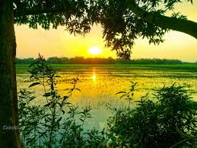
সবাইকে শুভেচ্ছা

Slide 2
শিক্ষক পরিচিতি
নামঃ মোহাম্মদ এনামুল হক
পদবিঃ সহকারি শিক্ষক
বিদ্যালয়ঃ তারাকান্দি হুসাইনীয়া সরকারী প্রাথঃ বিদ্যাঃ
পাকুন্দিয়া, কিশোরগঞ্জ।

Slide 3
পাঠ পরিচিতি
শ্রেণিঃ তৃতীয়
বিষয়ঃ বাংলাদেশ ও বিশ্ব পরিচয়
অধ্যায়ঃ ১.4
পাঠ পরিচিতিঃ যানবাহন
পাঠ্যংশঃ যানবাহন সামাজিক..............ব্যবহার করি।
তারিখঃ ৩০/০৬/২০20

Slide 4
শিখনফল
1.2.4 সামাজিক পরিবেশের উপাদানগুলোর গুরুত্ব বর্ণনা করতে পারবে।

Slide 5
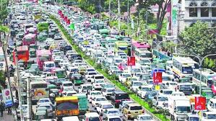
এসো একটা ছবি দেখি

Slide 6
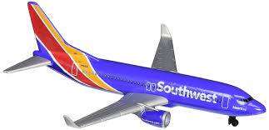
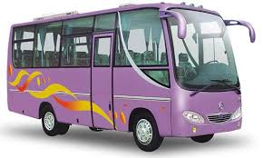
পাঠ ঘোষণা
আজকের পাঠঃ “যানবাহন”

Slide 7
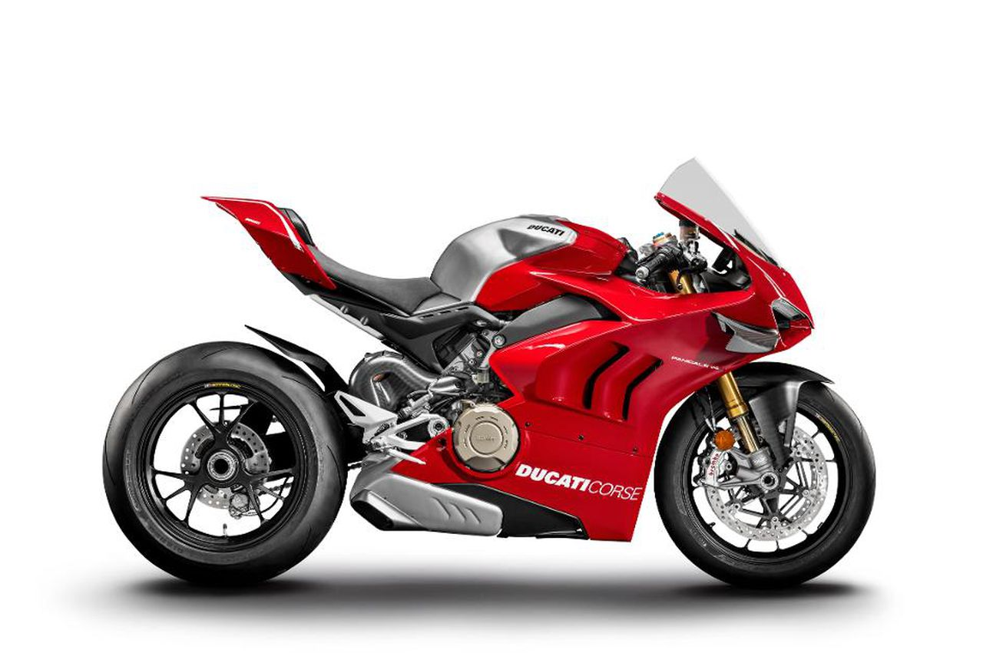
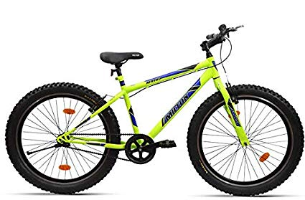
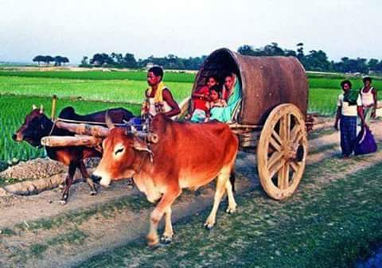
এসো কিছু ছবি দেখি
মোটর সাইকেল
সাইকেল
গরুর গাড়ি

Slide 8
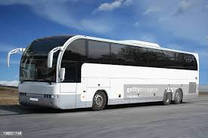
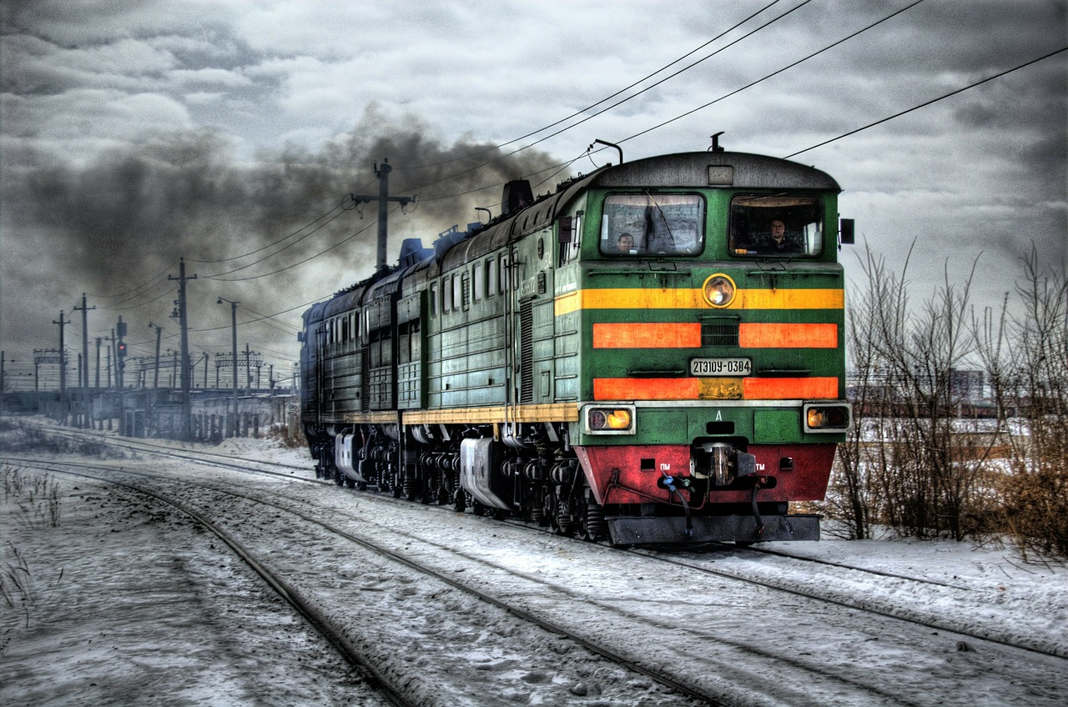
এসো কিছু ছবি দেখি
বাস
ট্রেন
মোটরসাইকেল,সাইকেল,গরুর গাড়ি,বাস,ট্রেন এগুলো স্থলপথের যানবাহন

Slide 9
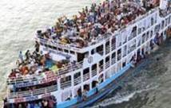
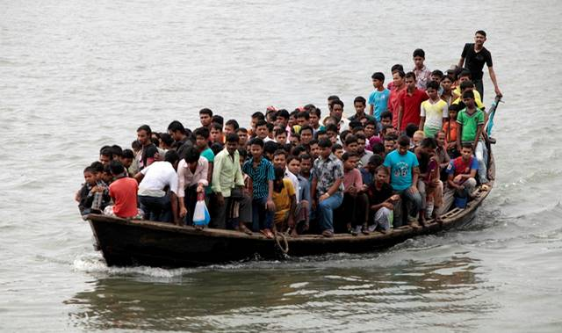
এসো কিছু ছবি দেখি
স্ট্রিমার
নৌকা
স্ট্রিমার,নৌকা ইত্যাদি জলপথের যানবাহন

Slide 10
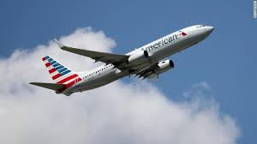
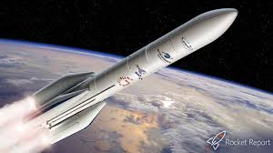
এসো কিছু ছবি দেখি
উরোজাহাজ
রকেট
উরোজাহাজ,রকেট ইত্যাদি আকাশপথের যানবাহন

Slide 11
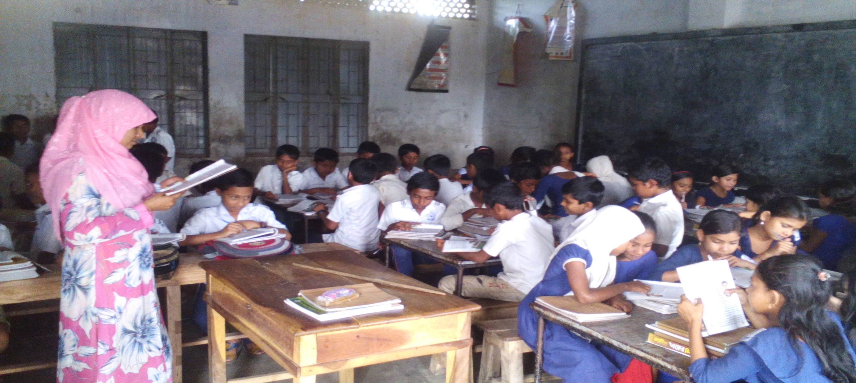
আদর্শ পাঠ

Slide 12
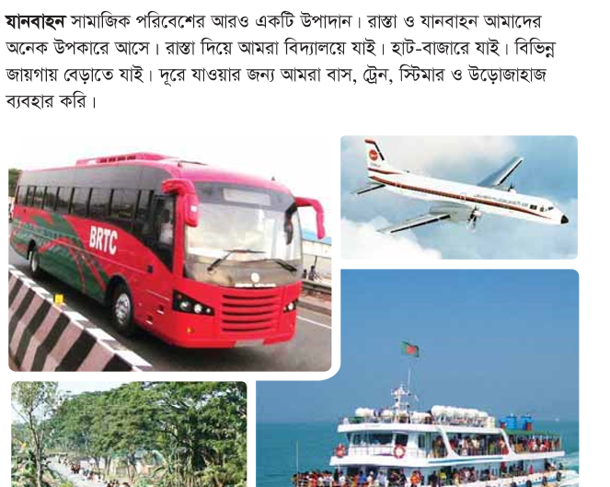
নিরব পাঠ
পাঠ্য বইয়ের পৃষ্টা-০৯

Slide 13
দলীয় কাজ
জবা দলঃ জলপথে আমরা কী কী ধরনের যানবাহন ব্যবহার করি তার একটি তালিকা কর?
বেলি দলঃ স্থলপথে আমরা কী কী ধরনের যানবাহন ব্যবহার করি তার একটি তালিকা কর?
গোলাপ দলঃআকাশপথে আমরা কী কী ধরনের যানবাহন ব্যবহার করি তার একটি তালিকা কর?

Slide 14
মূল্যায়ন
কথাগুলো মিলকর
ক) আমরা অনেক খ)আমাদের চারপাশের সবকিছুকে নিয়ে গ)মানুষ নিজেদের প্রয়োজনে ঘ) বাড়ি,যানবাহন,রাস্তা | অনেক কিছু তৈরী করেছে। সামাজিক পরিবাশের উপাদান। আমাদের পরিবেশ। উৎসব অনুষ্ঠান পালন করি।

Slide 15
বাড়ির কাজ
তোমার এলাকায় কী কী ধরনের যানবাহন দেখা যায় তার একটি তালিকা করে নিয়ে আসবে।

Slide 16
সবাইকেধন্যবাদ

